Slide 1
Консультация для педагогов
по теме
«Методика обучения дошкольников пересказу»

Slide 2
Задачи образовательной области «Речевое развитие» в соответствии с ФГОС ДО
владение речью как средством общения и культуры;
развитие связной, грамматически правильной диалогической и монологической речи;
знакомство с книжной культурой, детской литературой, понимание на слух текстов различных жанров детской литературы.

Slide 3
Пересказ - осмысленное воспроизведение литературного текста услышанного или прочитанного в устной речи
Алгоритм обучения пересказу:
1. Выбор текста
2. Подготовительная работа
3. Последовательность обучения пересказу

Slide 4
Виды пересказов
1. Подробный пересказ
2.Пересказ по частям или одной части (фрагмента)
3. Пересказ с изменением лица
4. Пересказ по аналогии
5. Пересказ – инсценирование

Slide 5
Требования к пересказу:
- осмысленность, то есть полное понимание текста;
- полнота передачи произведения;
- последовательность;
- использование словаря и авторских оборотов, выразительных средств;
- удачная замена отдельных слов синонимами;
- разнообразие жанров;
- четкая композиция;
- простой, но богатый язык;
- небольшой размер;
- правильный ритм, отсутствие длительных пауз.
- использование помощи воспитателя;
- культура устного рассказа (поза, просодика, дикция).

Slide 6
Работа с планом
1 Воспитатель предлагает готовый план.
2 План составляется на занятии коллективно в соответствии со смысловыми отрывками произведения: выделяется главная мысль каждой части и оформляется фразой.
3 При составлении плана могут использоваться в качестве вспомогательных средств серии сюжетных картинок или подобранные к каждой части текста предметные картинки, а также символы и пиктограммы (так называемый картинный план).

Slide 7
Варианты планов пересказа текста
Варианты планов пересказа текста
1. Цитатный план (ключевые, значимые, фразы)
Н. Носов «Мишкина каша»

Slide 8
2. Вопросительный план (подсказывающий план)
Ш. Перро «Красная Шапочка»

Slide 9
3.Повествовательный план (простые двусоставные повествовательные предложения)
План «Сказки о рыбаке и рыбке» А.С. Пушкина.
1)Жил старик со своею старухой.
2) Старик поймал золотую рыбку.
3) Старик отпустил рыбку в синее море.
4) Старик рассказал старухе о рыбке.
5) Старик по настоянию старухи просит новое корыто.
6) Старик просит избу новую.
7) Старуха хочет быть столбовою дворянкой.
8) Старуха хочет быть вольною царицей.
9) Старуха хочет быть владычицей морскою.
10) На пороге сидит старуха, а перед нею разбитое корыто.

Slide 10
4.Назывной план (односоставные назывные предложения)
Р.н.с.
«Иван-царевич и
серый волк»

Slide 11
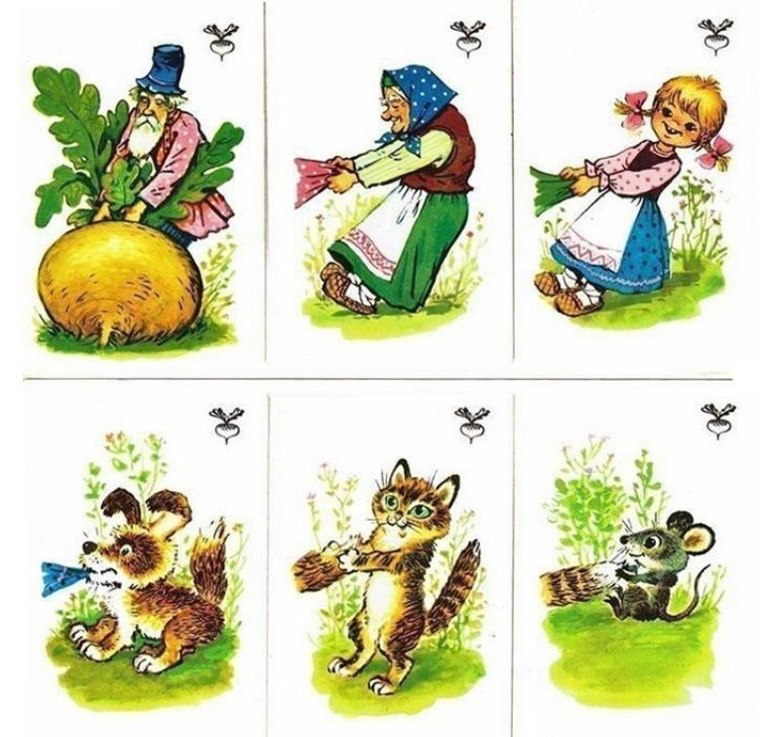
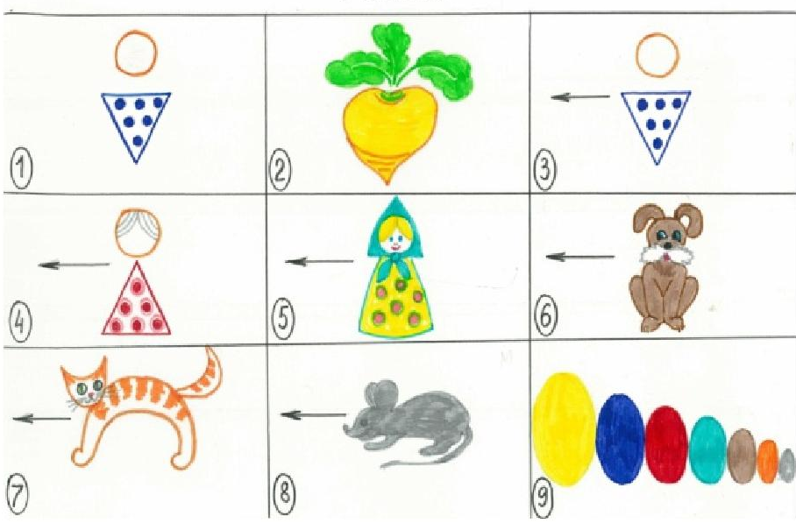
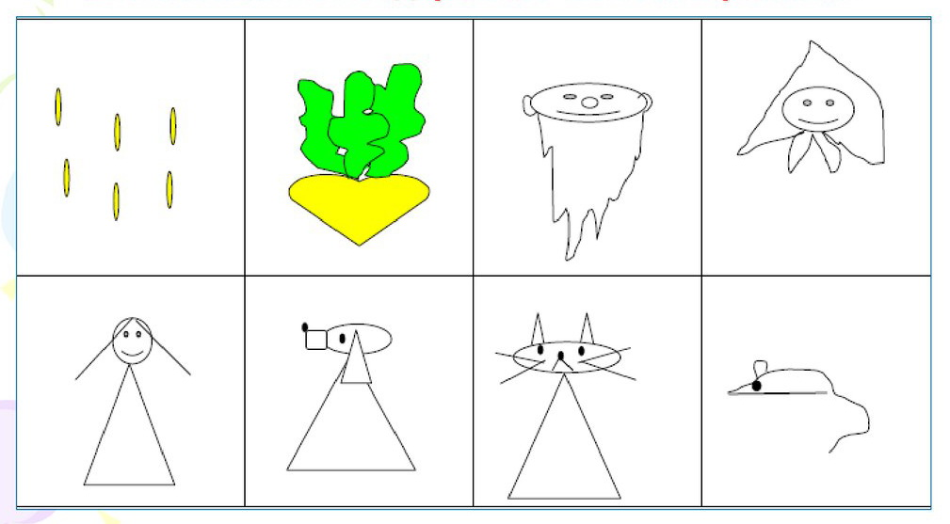
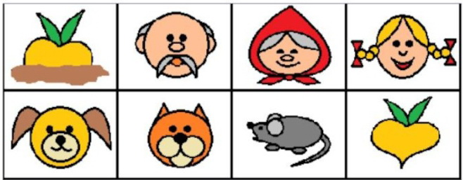
5. Картинный план, пиктограммы, символы
Р.н.с. «Репка»

